Slide 1






Slide 2

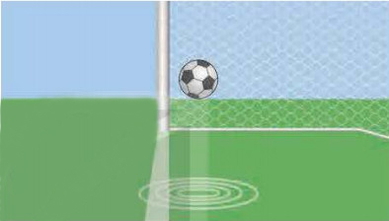

Trong bóng đá công nghệ goal- line được sử dụng để xác định xem bóng đã hoàn toàn vượt qua vạch vôi hay chưa, từ đó giúp trọng tài đưa ra quyết định về một bàn thắng có được ghi hay không.
Yếu tố hình học nào cho ta biết quả bóng đã vượt qua vạch vôi hay chưa?

Slide 3


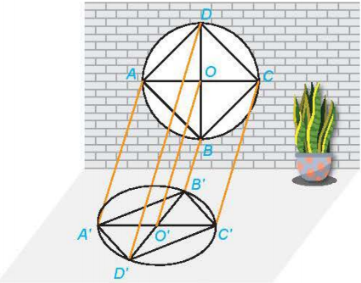
1 . PHÉP CHIẾU SONG SONG
Một khung cửa sổ có dạng hình tròn với các chấn song tạo thành hình vuông ABCD. Hai đường chéo của hình vuông cắt nhau tại O. Dưới ánh mặt trời khung cửa và các chấn song đổ bóng lên sàn nhà (H 4.56a)
Quan sát hình vẽ và trả lời các câu hỏi sau:
a. Các đường thẳng nối mỗi điểm A, B, C với bóng A‘, B‘, C’ có đôi một
song song hay không?
b. Làm thế nào để xác định được bóng đổ trên sàn nhà của mỗi điểm trên
khung cửa sổ ?
a) Các đường thẳng nối mỗi điểm A, B, C với bóng
A', B', C' đôi một song song với nhau.
b) Để xác định được bóng đổ trên sàn nhà của mỗi điểm trên khung cửa sổ ta sử dụng phép chiếu song song.
Hình 4.56a

Slide 4


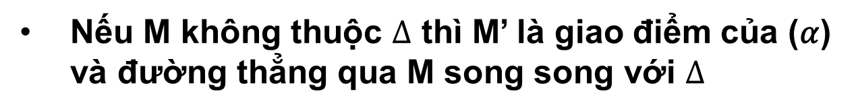
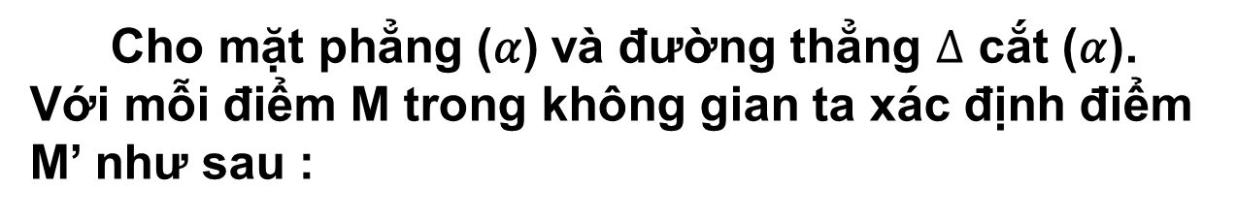
1 . PHÉP CHIẾU SONG SONG
Cho mặt phẳng (𝛼) và đường thẳng $∆$ cắt (𝛼). Với mỗi điểm M trong không gian ta xác định điểm M’ như sau :
Nếu M thuộc $∆$ thì M’ là giao điểm của (𝛼) và $∆$
Nếu M không thuộc $∆$ thì M’ là giao điểm của (𝛼) và đường thẳng qua M song song với $∆$
Hình 4.56b
Điểm M’ được gọi là hình chiếu song song của điểm M trên mặt phẳng (𝛼) theo phương $∆$
Phép đặt tương ứng mỗi điểm M với hình chiếu M’ của nó được gọi là phép chiếu song song theo phương $∆$
Mặt phẳng (𝛼) được gọi là mặt phẳng chiếu , phương $∆$ gọi là phương chiếu.

Slide 5


1 . PHÉP CHIẾU SONG SONG
Cho hình H . Tập hợp H’ các hình chiếu M’ của các điểm M thuộc H qua phép chiếu song song được gọi là hình chiếu của H qua phép chiếu song song đó.
Hình chiếu của hình chữ A
Bóng đổ của người bán hàng rong dưới ánh mặt trời
Chú ý : Nếu một đường thẳng song song với phương chiếu thì
hình chiếu của đường thẳng đó là một điểm.

Slide 6


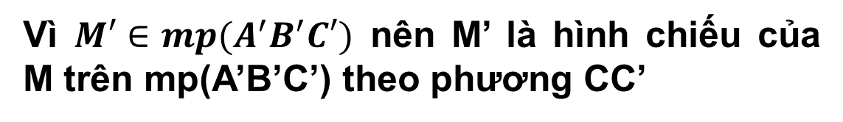
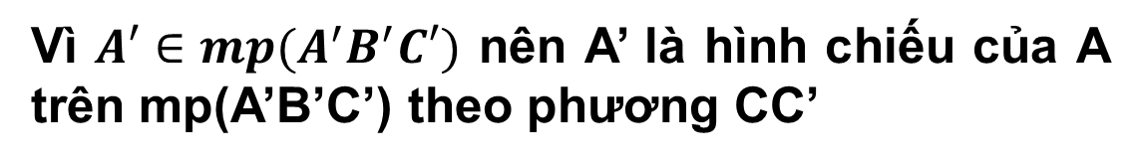
1 . PHÉP CHIẾU SONG SONG
Cho hình lăng trụ tam giác ABC. A’B’C’ . (H 4.57)
a. Xác định hình chiếu của điểm A trên mặt phẳng (A’B’C’) theo phương CC’
b. Gọi M là một điểm thuộc đoạn thẳng AB. Xác định hình chiếu của M trên mp(A’B’C’) theo phương CC’.
1
a. Vì ABC. A’B’C’ là hình lăng trụ nên AA’//BB’//CC’
Vì $A′∈mp(A^{′}B^{′}C′)$ nên A’ là hình chiếu của A trên mp(A’B’C’) theo phương CC’
b. Trong mp(ABB’A’) vẽ MM’//AA’ với M’ thuộc A’B’
thì MM’//CC’
Vì $M′∈mp(A^{′}B^{′}C′)$ nên M’ là hình chiếu của M trên mp(A’B’C’) theo phương CC’
Hình 4.57

Slide 7



1 . PHÉP CHIẾU SONG SONG
Cho hình hộp ABCD.EFGH (H 4.58) . Xác định hình chiếu của điểm A trên mặt phẳng (CDHG) theo phương BC và theo phương BG.
1
+) Vì ABCD.EFGH là hình hộp nên AD // BC
Vì D thuộc mặt phẳng (CDHG) nên D là hình chiếu của điểm A trên mặt phẳng (CDHG) theo phương BC.
+) Vì ABCD.EFGH là hình hộp nên các mặt của nó đều là các hình bình hành
Hình 4.58
Do đó, ABCD và CDHG là các hình bình hành. Từ đó suy ra AB // CD,
AB = CD và CD // HG, CD = HG nên AB // HG và AB = HG
Suy ra ABGH là hình bình hành nên AH // BG. Vì H thuộc mp(CDHG) nên H là hình chiếu của điểm A trên mp(CDHG) theo phương BG.

Slide 8


1 . PHÉP CHIẾU SONG SONG
Trong hình ảnh mở đầu, khi một bàn thắng được ghi thì hình chiếu của quả bóng trên mặt đất theo phương thẳng đứng có vị trí như thế nào với vạch vôi ?
1
Khi một bàn thắng được ghi thì hình chiếu của quả bóng trên mặt đất theo phương thẳng đứng nằm phía trong vạch vôi về phía bên trong khung thành.

Slide 9

2 . TÍNH CHẤT CỦA PHÉP CHIẾU SONG SONG
Quan sát Hình 4.56a và trả lời các câu hỏi sau :
Hình chiếu O’ của điểm O có nằm trên đoạn A’C’ hay không?
Hình chiếu của hai song cửa AB và CD như thế nào với nhau?
Hình chiếu O’ của điểm O có phải là trung điểm của A’C’ hay không?
a) Hình chiếu O' của điểm O nằm trên đoạn A'C'.
b) Hình chiếu của hai song cửa AB và CD lần lượt là A'B' và C'D', chúng song song với nhau.
c) Hình chiếu O' của điểm O là trung điểm của đoạn A'C'.
Hình 4.59a

Slide 10


2 . TÍNH CHẤT CỦA PHÉP CHIẾU SONG SONG
Phép chiếu song song biến 3 điểm thẳng hàng thành ba điểm thẳng hàng và không làm thay đổi thứ tự ba điểm đó phép chiếu song song biến đường thẳng thành đường thẳng tia thành tia đoạn thẳng thành đoạn thẳng
Phép chiếu song song biến hai đường thẳng song song thành hai đường thẳng song song hoặc trùng nhau.
Hình 4.59a
Phép chiếu song song giữ nguyên tỉ số độ dài của hai đoạn thẳng cùng nằm trên một đường thẳng hoặc nằm trên hai đường thẳng song song .
Hình 4.59b

Slide 11
2 . TÍNH CHẤT CỦA PHÉP CHIẾU SONG SONG
Cho hình bình hành ABCD và gọi A’B’C’D’ là hình chiếu của ABCD trên mặt phẳng (P) theo phương d (H 4.60)
Chứng minh rằng tứ giác A’B’C’D’ là hình bình hành .
2
Vì ABCD là hình bình hành nên AB//CD, do đó hình chiếu của AB là A’B’ song song với hình chiếu của CD là C’D’
Tương tự A’D’ song song với B’C’.
Tứ giác A’B’C’D’ có A’B’//C’D’ và A’D’//B’C’ nên nó là hình bình hành .
Hình 4.60

Slide 12
2 . TÍNH CHẤT CỦA PHÉP CHIẾU SONG SONG
Chứng minh rằng hình chiếu song song của một hình thang là một hình thang (H 4.61)
2
Hình thang ABCD có AB // CD, A'B'C'D' là hình chiếu song song của ABCD trên mặt phẳng (P) theo phương d
Vì ABCD là hình thang có AB // CD, do đó hình chiếu của AB là A'B' song song với hình chiếu của CD là C'D'.
Hình 4.61
Tứ giác A'B'C'D' có A'B' // C'D' nên nó là hình thang.

Slide 13

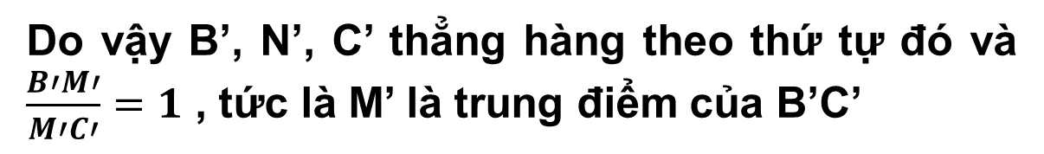
2 . TÍNH CHẤT CỦA PHÉP CHIẾU SONG SONG
Cho tam giác ABC có M là trung điểm của BC . Một phép chiếu song song biến tam giác ABC thành tam giác A’B’C’, biến M thành M’. Chứng minh rằng A’M’ là đường trung tuyến của tam giác A’B’C’ (H 4.62)
3
Vì M là trung điểm của BC nên B, M, C thẳng hàng theo thứ tự đó và $\frac{BM}{MC}=1$
Do vậy B’, N’, C’ thẳng hàng theo thứ tự đó và $\frac{B′M′}{M′C′}=1$ , tức là M’ là trung điểm của B’C’
Vậy A’M’ là đường trung tuyến của tam giác A’B’C’
Hình 4.62

Slide 14

2 . TÍNH CHẤT CỦA PHÉP CHIẾU SONG SONG
Một phép chiếu song song biến tam giác ABC thành tam giác A’B’C’. Chứng minh rằng phép chiếu đó biến đường trung bình của tam giác ABC thành đường trung bình của tam giác A’B’C’.
3
Tam giác A'B'C' là hình chiếu của tam giác ABC trên mặt phẳng (P) theo phương d.
Gọi M, N, P là trung điểm của AB, BC, AC. Khi đó MN, NP, MP là các đường trung bình của $∆$ABC.
Gọi M', N', P' lần lượt là hình chiếu của M, N, P trên mặt phẳng (P) theo phương d.
Vì M là trung điểm của AB nên A, M, B thẳng hàng theo thứ tự đó và $\frac{AM}{MB}=1$
Do vậy A', M', B' thẳng hàng theo thứ tự đó và $\frac{A′M′}{M′B′}=1$tức là M' là trung điểm A'B'
Tương tự N' là trung điểm B‘C’ . Vậy M'N', N'P', M'P' là các đường trung bình $∆$A’B’C’

Slide 15


3 . HÌNH BIỂU DIỄN CỦA MỘT HÌNH KHÔNG GIAN
Trong ba hình dưới đây, hình nào thể hiện hình lập phương chính xác hơn ?
Hình 4.63
a)
b)
c)
Trong ba hình đã cho, Hình 4.63a thể hiện hình lập phương chính xác nhất.
Hình biểu diễn của một hình trong không gian là hình chiếu song song của hình đó trên một mặt phẳng theo một phương chiếu nào đó hoặc hình đồng dạng với hình chiếu đó.

Slide 16
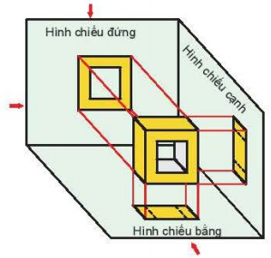
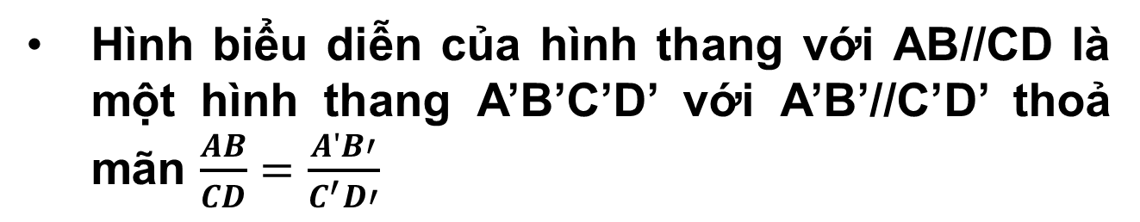
3 . HÌNH BIỂU DIỄN CỦA MỘT HÌNH KHÔNG GIAN
Khi hình phẳng nằm trong mặt phẳng không song song với phương chiếu thì hình biểu diễn của hình phẳng đó có các tính chất sau :
Hình biểu diễn của một tam giác (cân, đều, vuông) là một tam giác
Hình biểu diễn của hình vuông, hình chữ nhật , hình thoi, hình bình hành là hình bình hành.
Hình biểu diễn của hình thang với AB//CD là một hình thang A’B’C’D’ với A’B’//C’D’ thoả mãn $\frac{AB}{CD}=\frac{A′B′}{C^{′}D′}$
Hình biểu diễn của hình tròn là hình elip.

Slide 17
3 . HÌNH BIỂU DIỄN CỦA MỘT HÌNH KHÔNG GIAN
Vẽ hình biểu diễn của hình lăng trụ ABCD.A’B’C’D’ có mặt đáy ABCD là hình thang, AB song song với CD và AB = 2CD
3
Hình lăng trụ ABCD.A’B’C’D’ có các mặt bên là hình bình hành nên hình biểu diễn của nó cũng có các mặt bên là hình bình hành.
Hình thang ABCD có 2 đáy AB, CD và AB = 2CD nên hình biểu diễn của nó là một hình thang có độ dài một đáy gấp 2 lần độ dài đáy còn lại
Hình 4.64
Từ đó , ta vẽ được hình biểu diễn của lăng trụ ABCD.A’B’C’D’ như (H 4.64)

Slide 18
3 . HÌNH BIỂU DIỄN CỦA MỘT HÌNH KHÔNG GIAN
Vẽ hình biểu diễn của hình chóp S.ABCD có đáy ABCD là hình bình hành
4
Hình chóp S.ABCD có các mặt bên là các hình tam giác nên hình biểu diễn của nó cũng có các mặt bên là hình tam giác.
Đáy ABCD là hình bình hành nên hình biểu diễn của đáy ABCD cũng là một hình bình hành. Từ đó ta vẽ được hình biểu diễn của hình chóp S.ABCD

Slide 19
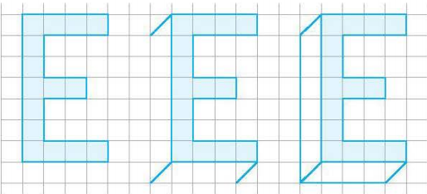
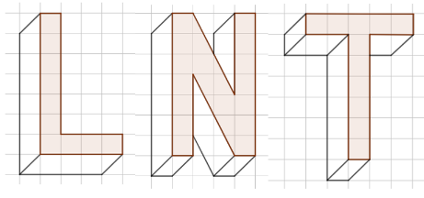
3 . HÌNH BIỂU DIỄN CỦA MỘT HÌNH KHÔNG GIAN
Phép chiếu song song có thể được sử dụng để vẽ dạng nổi (hay dạng 3D) của chữ cái trong hình dưới đây. Theo phương pháp đó hãy vẽ dạng nổi của một số chữ cái quen thuộc như L, N, T ...
2
Dạng nổi của một số chữ cái quen thuộc như L, N, T ...

Slide 20





